Slide 1

KANSER OLMAYAN HASTALARDA PERKÜTAN ENDOSKOPİK GASTROSTOMİ YERLEŞTİRİLMESİ SONRASI PALYATİF BAKIM MORTALİTESİNİ ETKİLEYEN FAKTÖRLER
Uzm. Dr. İbrahim İleri
Ordu Devlet Hastanesi

Slide 2

GİRİŞ
Yaşlı insanlarda yeterli besin alımının sürdürülmesi sağlık ve yaşam kalitesi açısından önemlidir
Ancak yaşlı yetişkinler bilişsel ve fiziksel işlevlerde azalma, depresif ruh hali, kötü ağız hijyeni, sosyoekonomik koşullar, çoklu ilaç kullanımı, disfaji, parkinson, demans, serebrovasküler hastalık gibi bazı nörolojik hastalıklar ve kanser gibi iştahsızlığa neden olan hastalıklar gibi nedenlerden dolayı yetersiz beslenme riski altındadırlar.

Slide 3
Beslenme destek tedavisinde enteral yolun kullanımı parenteral yola göre daha fizyolojiktir.
Perkütan endoskopik gastrostomi (PEG), enteral beslenme yollarından biridir. Ağızdan hiç gıda alamayan veya 4-6 haftadan uzun süre ağızdan gıda alamayacak hastalar için endikedir.
Bu çalışmanın amacı, kanser tanısı olmayan palyatif bakım hastalarında PEG tüpü yerleştirilmesi sonrası palyatif bakım mortalitesini etkileyen faktörleri araştırmaktır.

Slide 4
MATERYAL METOD
1 Kasım 2024 ile 1 Mayıs 2025 tarihleri ​​arasında palyatif serviste PEG tüpü yerleştirilen hastalar prospektif olarak takip edildi.
Kanser hastaları, PEG tüpü başka bir serviste takılan hastalar ve çalışma süresi içerisinde başka bir birime nakledilen hastalar çalışma dışı tutuldu.
Çalışma 83 hasta ile yürütüldü

Slide 5
Balgam kültüründe üreme varsa veya akciğer grafisinde infiltrasyon varsa ve enfeksiyon hastalıkları uzmanı buna göre antibiyotik tedavisi başladı ise hastaya pnömoni teşhisi konuldu.
Kan kültüründe üreme olduktan sonra enfeksiyon hastalıkları uzmanı buna göre antibiyotik tedavisine başladı ise hastaya bakteriyemi tanısı konuldu.

Slide 6
Tablo 1 Hastaların Genel Özellikleri
 | Total n=83 | Non-survivor n=28 (34%) | Survivor n=55 (66%) | p-value
Cinsiyet Kadın; n (%) | 43 (51.8) | 14 (50.0) | 29 (52.7) | 0.814
Yaş; median [IQR] | 84 [12] | 85 [10] | 84 [16] | 0.126
CFS Score; median [IQR] | 8 [0] | 8 [0] | 8 [0] | 0.953
Pnömoni; n (%) | 25 (30.1) | 14 (50.0) | 11 (20.0) | 0.005
Bakteriyemi; n (%) | 11 (13.3) | 3 (10.7) | 8 (14.5) | 0.743
İdrar Yolu Enfeksiyonu; n (%) | 6 (7.2) | 1 (3.6) | 5 (9.1) | 0.658
Yara Enfeksiyonu; n (%) | 15 (18.1) | 6 (21.4) | 9 (16.4) | 0.571
Bası Yarası; n (%) | 63 (75.9) | 25 (89.3) | 38 (69.1) | 0.042
Bolus, Aralıklı Beslenme; n (%) | 8 (9.6) | 3 (10.7) | 5 (9.1) | 1.000
Devamlı beslenme; n (%) | 75 (90.4) | 25 (89.3) | 50 (90.9) | 1.000
Albumin, g/dL; mean±SD | 2.79±0.43 | 2.67±0.36 | 2.85±0.46 | 0.074
CRP, mg/dL; median [IQR] | 50.8 [83] | 66.5 [78.5] | 47 [86] | 0.340
Prealbumin, mg/dL; mean±SD | 12.97±5.31 | 11.3±5.38 | 13.8±5.12 | 0.041
Procalcitonin, µg/L; median [IQR] | 0.13 [0.17] | 0.17 [0.28] | 0.12 [0.14] | 0.143
Hemoglobin, g/dL; mean±SD | 10.37±1.72 | 9.98±1.57 | 10.56±1.78 | 0.150
Takip Gün Sayısı; median [IQR] | 16 [15] | 18.5 [16] | 16 [15] | 0.531
Demans, n (%) | 50 (60.2) | 19 (67.9) | 31 (56.4) | 0.312
CVD, n (%) | 57 (68.7) | 18 (64.3) | 39 (70.9) | 0.538
DM, n (%) | 20 (24.1) | 8 (28.6) | 12 (21.8) | 0.496
HT, n (%) | 46 (55.4) | 14 (50.0) | 32 (58.2) | 0.478

Slide 7
Table -2: Lojistik Regresyon Analiz Sonuçları
 | OR | p | CI
Pnömoni | 5.32 | 0.004 | 1.697- 16.680
Yaş | 1.06 | 0.017 | 1.012- 1.126
* Yaş, cinsiyet, albumin, prealbumin, procalsitonin, pnömoni, hemoglobin, bası yarası regresyon analizine dahil edildi.

Slide 8
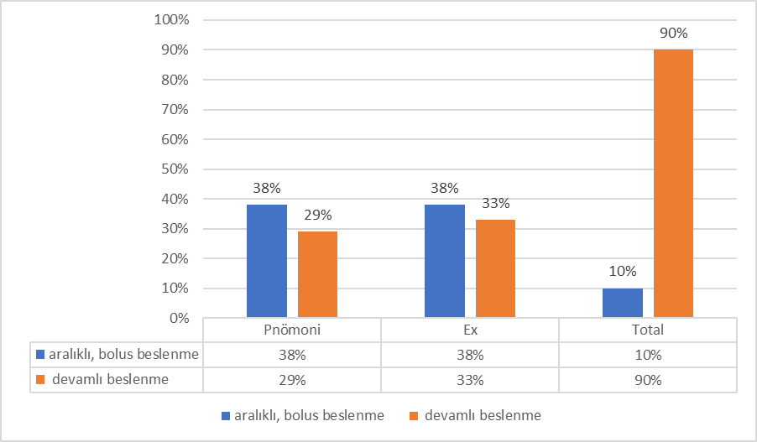
Figure -1:Beslenme Düzenlerine Göre Pnömoni ve Mortalite Oranları

Slide 9
TARTIŞMA
Niu ve arkadaşları tarafından yürütülen çalışmada, PEG tüpü takılı olup aspirasyon pnömonisi geliştiren hastalarda daha yüksek ölüm oranları, daha uzun hastanede kalış süreleri ve daha yüksek septik şok insidansı bulunmuştur.
Deza ve ark. tarafından yapılan çalışmada PEG tüpü yerleştirilmesinden sonra en sık görülen komplikasyonlar sırasıyla bronkoaspirasyon ve rüptür/disfonksiyon olarak bulunmuştur.
Niu C, Zhang J, Orakzai A, et al. Predictors and inpatient outcomes of aspiration pneumonia in patients with percutaneous endoscopic gastrostomy tube: An analysis of national inpatient sample. Clin Res Hepatol Gastroenterol. 2024; 48(9):102463. https:// doi: 10.1016/j.clinre.2024.102463
Deza DC, Monzón Baez RM, Lamuela Calvo LJ, et al. Complications and survival following percutaneous endoscopic gastrostomy tube placement. Rev Esp Enferm Dig. 2024; 116(10):526-531. https:// doi: 10.17235/reed.2024.10335/2024.

Slide 10
Bu çalışmaların ve bizim çalışmamızın sonuçları PEG yerleştirilmesi sonrası gelişen pnömoninin sıkça görülen ve ciddi sonuçları olan bir komplikasyon olduğunu göstermektedir.

Slide 11
Lee ve arkadaşlarının yoğun bakım hastaları üzerinde yaptığı bir çalışmada aralıklı enteral beslenme ile sürekli enteral beslenme arasında mortalite veya hastanede ve yoğun bakım ünitesinde kalış süresi, gastrointestinal intolerans ve organ desteği gibi diğer önemli ikincil sonuçlar açısından bir fark bulunamamıştır.
Lee HY, Lee JK, Kim HJ, Ju DL, Lee SM, Lee J. Continuous versus Intermittent Enteral Tube Feeding for Critically Ill Patients: A Prospective, Randomized Controlled Trial. Nutrients. 2022; 14(3):664. https:// doi: 10.3390/nu14030664.

Slide 12
Heffernan ve ark. tarafından yapılan bir meta-analiz, kritik hastalarda sürekli ve aralıklı enteral beslenmeyi karşılaştırmıştır. Değerlendirilen sonuçlar arasında bakteri kolonizasyonu, gastrointestinal rahatsızlık (ishal veya kabızlık), artmış gastrik rezidü, pnömoni insidansı ve mortalite yer almıştır. Sürekli infüzyon alan hastalarda kabızlık riskinin arttığı bulunmuştur. Diğer sonuçlarda istatistiksel olarak anlamlı bir fark görülmemiştir.
Heffernan AJ, Talekar C, Henain M, Purcell L, Palmer M, White H. Comparison of continuous versus intermittent enteral feeding in critically ill patients: a systematic review and meta-analysis. Crit Care. 2022; 26(1):325. https:// doi: 10.1186/s13054-022-04140-8.

Slide 13
Çalışmamızda istatistiksel olarak anlamlı olmamakla birlikte sürekli beslenmede negatif sonuçlar daha az sıklıkta görüldü.
Daha net sonuçlar elde etmek için palyatif bakım hastalarında daha uzun süreli ve daha fazla hasta sayısına sahip çok merkezli çalışmalara ihtiyaç vardır.

Slide 14
SONUÇ
PEG tüpü yerleştirilmesinden sonra yaş ve pnömoni, kanser dışı palyatif bakım hastalarında palyatif bakım mortalitesini etkileyen risk faktörleri olarak bulunmuştur. Bu tür hastalarda pnömoni riskini azaltmak için sürekli beslenme önerilebilir.

Slide 15
TEŞEKKÜRLER

Slide 16
 | Total n=83 | Ex; n=28 (34%) | Yaşayan; n=55 (66%) | p
Cinsiyet Kadın, n (%) | 43 (52%) | 14 (50%) | 29 (53%) | 0.81
Yaş (IQR) | 84 (12) | 85 (10) | 84 (16) | 0.12
Pnömoni, n (%) | 25 (30%) | 14 (50%) | 11 (20%) | 0.005
Bakteremi, n (%) | 11 (13%) | 3 (11%) | 8 (15%) | 0.74
İdrar Yolu Enfeksiyonu, n (%) | 6 (7%) | 1 (3%) | 5 (9%) | 0.43
Yara Enfeksiyonu, n (%) | 15 (18%) | 6 (21%) | 9 (16%) | 0.57
Bası Yarası, n (%) | 63 (76%) | 25 (89%) | 38 (69%) | 0.042
Albumin, g/dL±SD | 2.79±0,43 | 2.67±0.36 | 2.85±0.46 | 0.074
CRP, mg/dL (IQR) | 50.8 (83) | 66.5 (78.5) | 47 (86) | 0.34
Prealbumin, mg/dL±SD | 12.97±5.31 | 11.3±5.38 | 13.8±5.12 | 0.041
Procalcitonin, µg/L (IQR) | 0.13 (0.17) | 0.17 (0.28) | 0.12 (0.14) | 0.14
Hemoglobin, g/dL±SD | 10.37±1.72 | 9.98±1.57 | 10.56±1.78 | 0.15
Takip Gün Saysı (IQR) | 16 (15) | 18.5 (16) | 16 (15) | 0.53
Demans, n (%) | 50 (60%) | 19 (68%) | 31 (56%) | 0.31
SVO, n (%) | 57 (69%) | 18 (64 %) | 39 (71%) | 0.53
DM, n (%) | 20 (24%) | 8 (29%) | 12 (22%) | 0.49
HT, n (%) | 46 (55%) | 14 (50%) | 32 (58%) | 0.47

